Slide 1
Hackintosh Install Guide ROMANIA
Acesta este PowerPoint-ul care te va ajuta sa iti instalezi macOS pe calculatorul tau real!
ATENTIE: Nu treceti peste niciun pas!

Slide 2
De ce ai nevoie pentru instalarea macOS-ului?
Un stick USB de cel putin 1GB si altul pentru 16GB cel putin (veti afla mai tarziu de ce aveti nevoie de doua)
Un PC/Laptop care sa aiba aceste specificatii (cel putin):
4GB (recomandati 8 sau mai mult)
Un procesor Intel de la generatia a 2-a in sus
Orice placa video (In afara de cele de la NVIDIA)
Macar 64GB Stocare

Slide 3
Cum pun macOS-ul pe stick?
Intrati pe siteul http://deepmods.us, va faceti cont cu emailul vostru si orice parola si dupa dati scroll pana vedeti macOS, apasati pe macOS si dati scroll pana vedeti versiunea dorita de macOS, dupa vă va duce pe MediaFire si dati download de acolo! Va dura intre
15 minute-3 ore (Depinde de viteza la internet). Dupa ce instalati imaginea .raw instalati programul Balena Etcher. Dupa ce il instalati dati pe Select File si selectati imaginea .raw, apoi selectati sticul USB pe care doriti sa instalati macOS-ul. De aici asteptati!

Slide 4
Fisierul EFI
Acesta este cel mai important fisier din instalarea Hackintosh-ului!
Mergeti pe acelasi site: http://deepmods.us/forums/efi-files.151/
si daca aveti laptop selectati EFI Files for Laptop/Notebooks si daca aveti un PC selectati EFI Files for Desktop. Pentru identificarea procesorului dvs. dupa acele nume dati pe urmatorul slide!

Slide 5
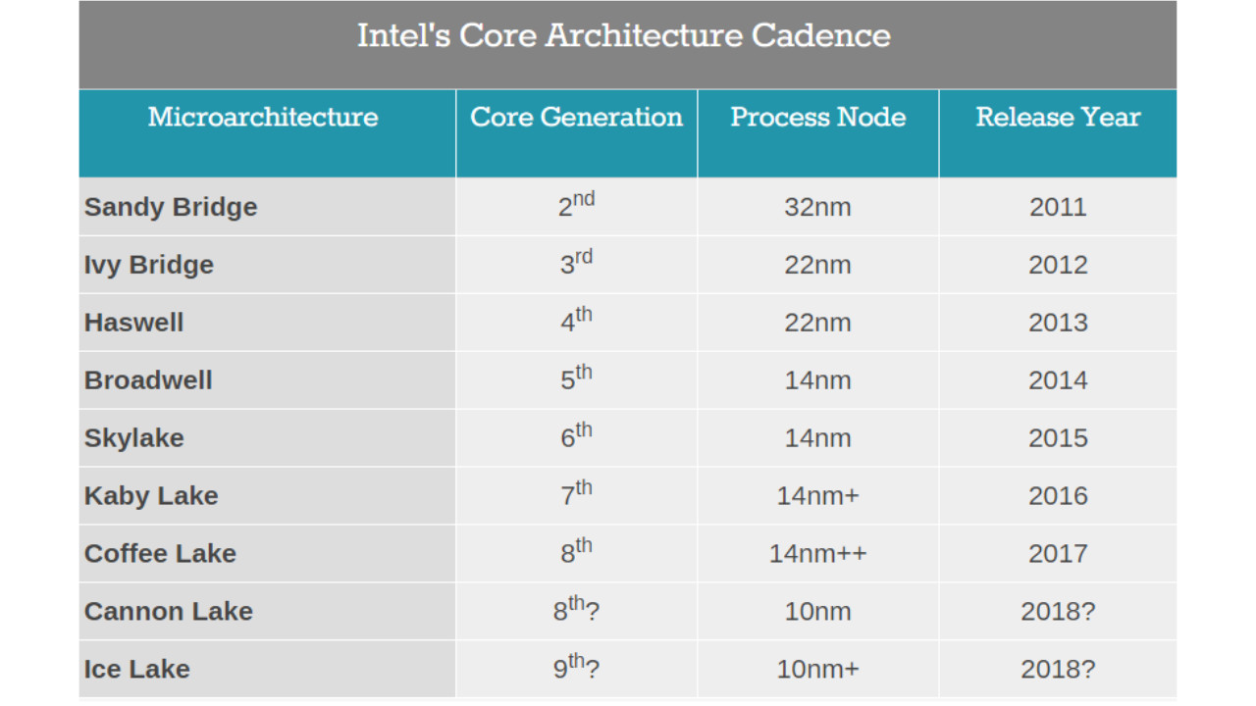
Intel Core processors codenames!
Comet Lake. 10th 10nm+ 2019-2020

Slide 6
Instalarea macOS-ului
Intrati in BIOS-ul calculatorului (F2) sau in boot menu (F12)
Selectati sa booteze in sticul USB cu EFI
Dati Save & Exit
Va va aparea un Boot Menu copiat de pe macOS sau un OpenCore Boot Menu si navigati cu tastele <, > si selectati Install macOS Monterey (Monterey in cazul meu)
Dupa ce ati intrat in Recovery de pe mac intrati in Disk Utility si formatati SSD/HDD-ul dvs.
Dupa ce ati formatat HDD/SSD-ul iesiti din disk utility si dati pe Install macOS.
Dupa dati Continure
Dupa Agree si selectati SSD/HDD-ul dvs.
Asteptati

Slide 7
Montarea EFI-ului
Acum faceti aceasta montare pentru a boota in macOS fara stic USB.
Intrati in folderul Instal macOS Monterey (In cazul meu)
Intrati pe folderul Files si cautati ESP Mounter Pro
Îl selectati si îi dati drag and drop in Aplications
Intrati in el si veti avea in bara de sus o iconita
Cand apasati pe el vă va apărea partitia de EFI, îi dati mount.
Si din sticul ala in care aveti EFI-ul il selectati folderul de EFI si îi dati drag and drop pe partitia de EFI

Slide 8
Ajutor din partea noastra
Pentru ajutor sau orice altceva intrati pe http://deepmods.us/forums/help.155/ si cineva vă va ajuta.

Slide 9
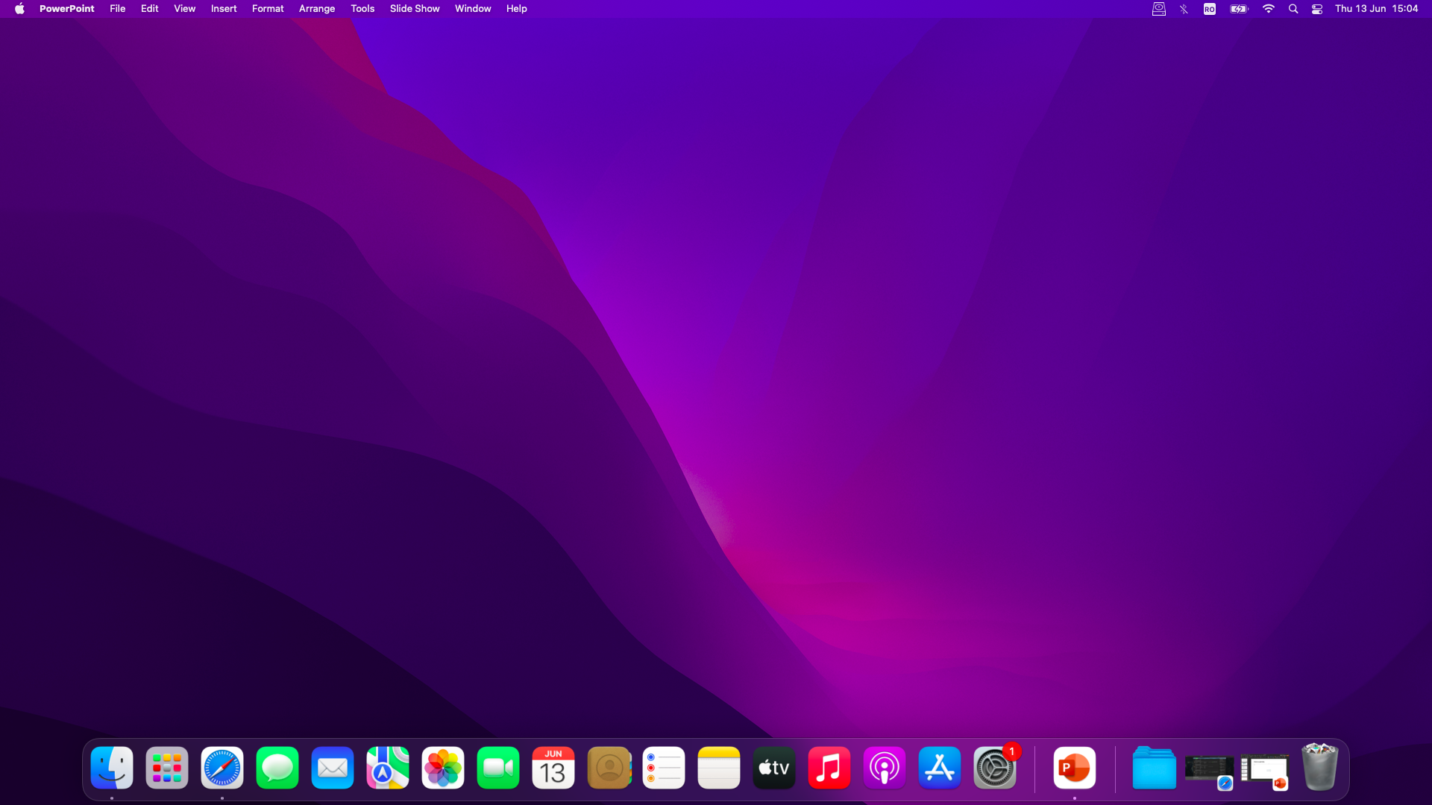
FINAL
Asa va trebui ssa arate Hackintosh-ul pe care il aveti in acest moment! Acesta este un screenshot facut de mine pe Hackintoshul meu propriu!

